Slide 1
Русские писатели и поэты 20 века
Пути русской
литературы ХХ века

Slide 2
Введение.
Русская литература ХХ века имеет крайне сложную, даже трагическую, историю. Это связанно с коренными изменениями в жизни страны, начавшимися на рубеже 19-20 века.
Россия пережила три революции: 1905 год., Февральскую и октябрьскую 1917 г;
Русско – японскую войну 1904-1905гг;
Первую мировую войну 1914-1918гг;
Гражданская война
Внутриполитическая обстановка в нашей стране в это время была крайне сложной.

Slide 3
Рубеж веков был ознаменован значительными научными открытиями. Они перевернули представления о познаваемости мира. Это привело к поиску объяснения новых явлений через религию, мистицизм.
Философ Николай Бердяев так охарактеризовал это время:
« Это была эпоха пробуждения в России самостоятельной философской мысли, расцвета поэзии и обострение эстетической чувствительности, религиозного беспокойства и искания, интерес к мистике и оккультизму. Появились новые души, были открыты новые источники творческой жизни…».
Итак, на смену одному господствующему мировоззрению пришло многообразие мнений, идей вовсех областях жизни.

Slide 4
Направления в литературе
ХХ века.
Реализм
(Толстой Л.Н.,Чехов А.П.,Короленко В.Г., Куприн А.И., Бунин И.А.Горький А.М и др.
Модернизм
Символизм (В.Брюсов, А.Блок)
Акмеизм (Н.Гумилёв, А.Ахматова)
Футуризм (В.Хлебников, В.Маяковский)
Имажинизм (С.Есенин).

Slide 5
Работа с учебником
Задание: откройте учебник на странице 29 «Литература ХХ века. Штрихи к портрету».
Чтение по абзацам с остановками для просмотра демонстрационного материала.
Итак….ХХ век- век военных и революционных потрясений….

Slide 6
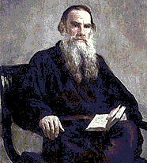
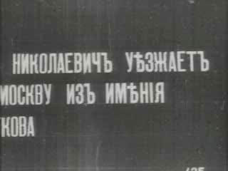
Лев Николаевич Толстой
Л. Н. Толстой.
Портрет работы
И. Е. Репина. 1887 год.

Slide 7
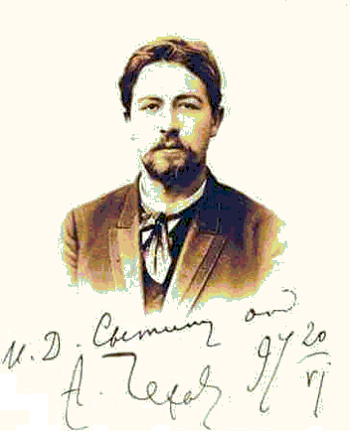
Антон Павлович Чехов
    Основные темы творчества — идейные искания интеллигенции, недовольство обывательским существованием одних, душевная «смиренность» перед пошлостью жизни других («Скучная история», 1889; «Дуэль», 1891; «Дом с мезонином», 1896; «Ионыч», 1898; «Дама с собачкой», 1899).

Slide 8
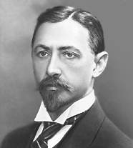
Иван Алексеевич Бунин
    БУНИН Иван Алексеевич (1870-1953), русский писатель, почетный академик Петербургской АН (1909). В 1920 эмигрировал.

Slide 9
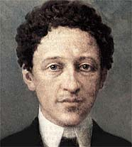
Александр Блок (символист)
Александр Блок. Портрет работы И. К. Пархоменко. 1910 год.

Slide 10
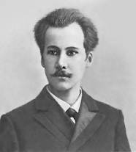
Андрей Белый (символизм)
    БЕЛЫЙ Андрей (псевд. Бориса Николаевича Бугаева) (1880-1934), русский писатель. Один из ведущих деятелей символизма. Для ранней поэзии характерны мистические мотивы, гротескное восприятие действительности («симфонии»), формальное экспериментаторство (сборник «Золото в лазури», 1904). В сборнике «Пепел» (1909) трагедия деревенской Руси. В романе «Петербург» (1913-14, переработанное издание в 1922) символизированное и сатирическое изображение российской государственности.

Slide 11
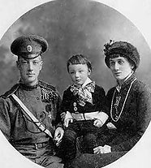
Николай Гумилёв и Анна Ахматова (акмеисты)
Анна Ахматова и Николай Гумилев с маленьким сыном — будущим знаменитым историком Л. Н. Гумилевым. 1915.

Slide 12
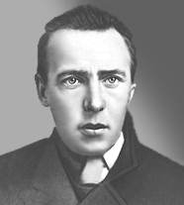
Хлебников Велимир (футурист)
    ХЛЕБНИКОВ Велимир (наст. имя Виктор Владимирович) (1885-1922), русский поэт, одна из ключевых фигур авангарда.

Slide 13
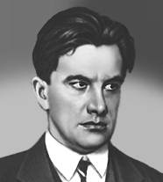
Владимир Маяковский
    МАЯКОВСКИЙ Владимир Владимирович [7 (19) июля 1893, с. Багдади Кутаисской губернии — 14 апреля 1930, Москва], русский поэт, один из ярчайших представителей авангардного искусства 1910-1920-х годов.

Slide 14
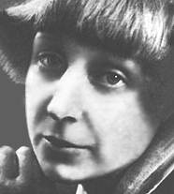
Марина Цветаева
    ЦВЕТАЕВА Марина Ивановна (1892-1941), русская поэтесса. Дочь И. В. Цветаева. Романтический максимализм, мотивы одиночества, трагическая обреченность любви, неприятие повседневного бытия (сборники «Версты», 1921, «Ремесло», 1923, «После России», 1928; сатирическая поэма «Крысолов», 1925, «Поэма Конца», обе — 1926).

Slide 15
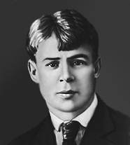
Сергей Есенин (имажинист)
ЕСЕНИН Сергей Александрович (1895-1925), русский поэт. С первых сборников («Радуница», 1916; «Сельский часослов», 1918) выступил как тонкий лирик, мастер глубоко психологизированного пейзажа, певец крестьянской Руси, знаток народного языка и народной души. В 1919-23 входил в группу имажинистов

Slide 16
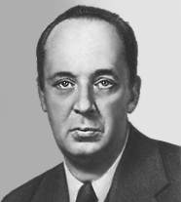
Владимир Набоков
НАБОКОВ Владимир Владимирович (12 (24) апреля 1899, Петербург — 3 июля 1977, Монтре, Швейцария), русский и американский писатель; прозаик, поэт, драматург, литературовед, переводчик.

Slide 17
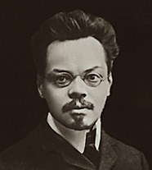
Алексей Ремизов
    РЕМИЗОВ Алексей Михайлович (1877-1957), русский писатель. Поиски архаичного стиля, ориентированного на литературу и устное слово допетровской Руси. Книга преданий, апокрифов («Лимонарь, сиречь: Луг духовный», 1907), романы «Пруд» (1908), «Слово о погибели Русской земли» (1918). В 1921 эмигрировал.

Slide 18
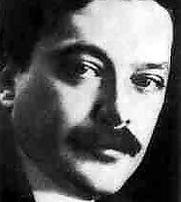
Марк Алданов
    АЛДАНОВ Марк Александрович (наст. фам. Ландау) [26 октября (7 ноября) 1886, Киев — 25 февраля 1957, Ницца], русский писатель; прозаик и эссеист; один из самых читаемых (и переводимых на иностранные языки) писателей первой русской эмиграции, который получил известность благодаря своим историческим романам, охватывающим события двух веков русской и европейской истории (с середины 18 века).

Slide 19
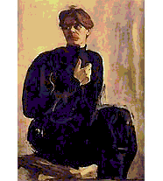
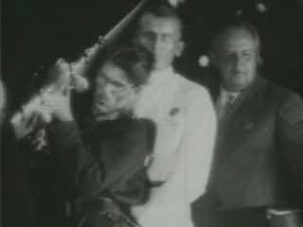
Максим Горький
    ГОРЬКИЙ Максим (наст. имя и фам. Алексей Максимович Пешков) (1868-1936), русский писатель, публицист.

Slide 20
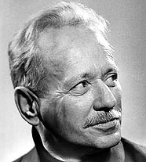
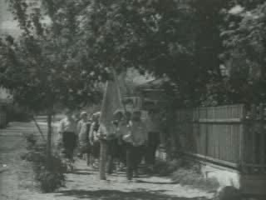
Михаил Шолохов
    ШОЛОХОВ Михаил Александрович (1905-84), русский писатель, академик АН СССР (1939), дважды Герой Социалистического,Труда (1967, 1980).

Slide 21
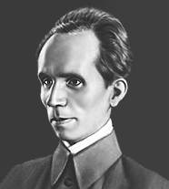
Николай Островский
    ОСТРОВСКИЙ Николай Алексеевич (1904-1936), русский писатель. Участник Гражданской войны; был тяжело ранен. Слепой, прикованный к постели, Островский создал роман «Как закалялась сталь» (1932-1934; некоторые главы не были пропущены цензурой) — о становлении советской власти и героической жизни комсомольца Павла Корчагина (образ, в значительной мере определивший тип положительного героя литературы социалистического реализма). Роман «Рожденные бурей» (1936, не окончен) .

Slide 22
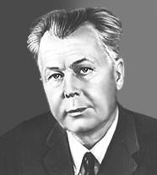
Александр Твардовский
    ТВАРДОВСКИЙ Александр Трифонович (1910-71), русский поэт, главный редактор журнала «Новый мир» (1950-54, 1958-70). Поэма «Василий Теркин» (1941-45) — яркое воплощение русского характера и общенародных чувств эпохи Великой Отечественной войны

Slide 23
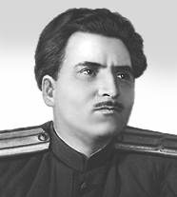
Константин Симонов
    СИМОНОВ Константин (Кирилл) Михайлович (1915-79), русский писатель, общественный деятель, Герой Социалистического Труда (1974).

Slide 24
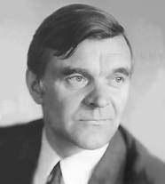
Юрий Бондарев
    БОНДАРЕВ Юрий Васильевич (р. 15 марта 1924), русский писатель, Герой Социалистического Труда (1984); Ленинская премия (1972), Государственные премии СССР (1977, 1983).

Slide 25
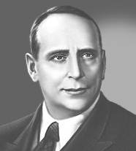
Евгений Шварц
    ШВАРЦ Евгений Львович (1896-1958), русский драматург. Насыщенные остроактуальным социальным и политическим содержанием, едкой иронией пьесы-сказки по мотивам произведений Х. К. Андерсена «Голый король» (1934), «Тень» (1940); сатирические пьесы «Дракон» (1944), «Обыкновенное чудо» (1956); пьесы для детей, повести, сценарии.

Slide 26
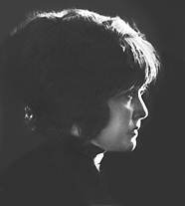
Белла Ахмадулина
    АХМАДУЛИНА Белла (Изабелла) Ахатовна (р. 10 апреля 1937, Москва), русская поэтесса.

Slide 27
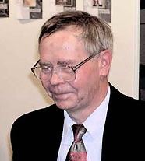
Валентин Распутин
    РАСПУТИН Валентин Григорьевич (р. 15 марта 1937, поселок Усть-Уда Иркутской области), русский писатель, Герой Социалистического Труда (1987), лауреат Государственной премии СССР (1977, 1978).

Slide 28
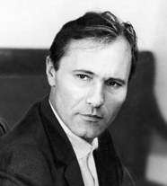
Василий Шукшин
    ШУКШИН Василий Макарович (1929 — 2 октября 1974), русский писатель, кинорежиссер, актер. Заслуженный деятель искусств России (1969). В рассказах (сборник «Сельские жители», 1963, «Там, вдали», 1968, «Характеры», 1973), романе «Любавины» (ч. 1-2, 1965-1987) и фильмах («Живет такой парень», 1964, «Печки-лавочки», 1972, «Калина красная», 1974

Slide 29
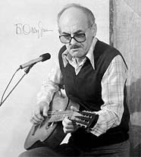
Булат Окуджава
    ОКУДЖАВА Булат Шалвович (9 мая 1924, Москва – 12 июня 1997, Париж), русский поэт, писал также прозу.

Slide 30
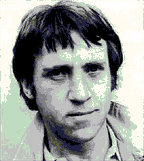
Владимир Высоцкий
ВЫСОЦКИЙ Владимир Семенович (25 января 1938, Москва — 25 июля 1980, там же), русский поэт, актер, автор и исполнитель песен.

Slide 31
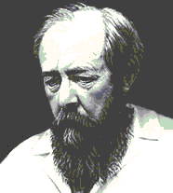
Александр Солженицын
    СОЛЖЕНИЦЫН Александр Исаевич (р. 11 декабря 1918, Кисловодск), русский писатель, действительный член РАН (с 1997)..

Slide 32
Русская литература ХХ века имеет трагическую историю.
В 20 годы из России уехали и были изгнаны писатели (Бунин, Куприн, Шмелёв).
Губительное воздействие цензуры: публичное гонение художников слова (Булгаков, Пильняк)
С начала 30-х годов проявляется всё ярче тенденция приведения литературы к единому художественному методу – социалистическому реализму.
В 30-е годы начался процесс физического уничтожения писателей: были расстреляны и погибли в лагерях Н.Клюев, О.Мандельштам, И.Бабель, И.Катаев, Б.Пильняк.

Slide 33
ДОМАШНЕЕ ЗАДАНИЕ:
ИЗУЧИТЬ ПРЕЗЕНТАЦИЮ И СДЕЛАТЬ НЕОБХОДИМЫЕ ЗАПИСИ
ПЕРЕПИСАТЬ СПИСОК ДЛЯ ЛЕТНЕГО ЧТЕНИЯ(ЛЕТОМ ВЕСТИ ДНЕВНИК ЧИТАТЕЛЯ)

Slide 34
ЛИТЕРАТУРА ДЛЯ ЛЕТНЕГО ЧТЕНИЯ.
«Слово о полку Игореве»
Н. М. Карамзин. Повесть «Бедная Лиза».
В. А. Жуковский. Баллада «Светлана».
А. С. Грибоедов. Комедия «Горе от ума».
А.С.Пушкин «Евгений Онегин» , "Моцарт и Сальери".
М. Ю. Лермонтов. Роман «Герой нашего времени»
Н.В. Гоголь. Поэма «Мертвые души» , из цикла «Петербургские повести» - «Невский проспект», «Старосветские помещики».
Ф.М. Достоевский. Повесть «Белые ночи»
Л.Н. Толстой. Автобиографическая повесть «Юность».
А.П. Чехов. Рассказ «Смерть чиновника», «Тоска», «Размазня».
И. А Бунин Рассказ «Темные аллеи».
М.А.Булгакова «Собачье сердце».
М. А. Шолохов « Судьба человека».

